Slide 1


国家中小学课程资源
变压器（第二课时）
年 级：高二 | 学 | 科：物理（人教版）
主讲人：岳凌月 | 学 | 校：北京师范大学附属中学

Slide 2
变压器（第二课时）
年 级：高二 | 学 | 科：物理（人教版）
主讲人：岳凌月 | 学 | 校：北京师范大学附属中学

Slide 3
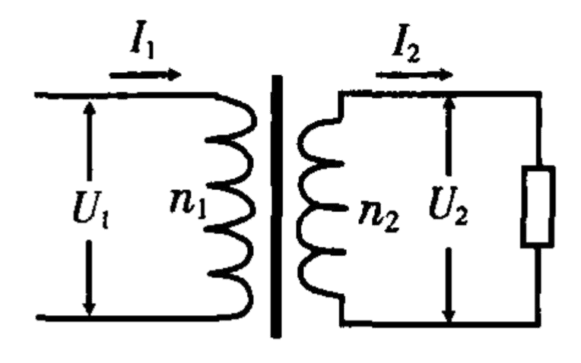
P₁ = P₂
复 习
U₁ ₌ n₁ U₂ n₂
P₁ P₂
理想变压器模型

Slide 4
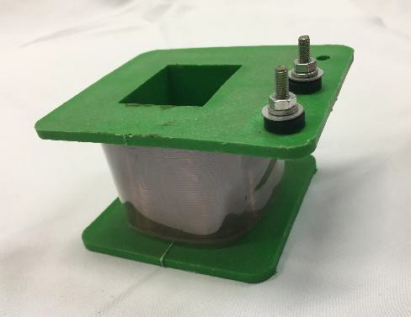
如何在不破坏它的前提下知道它的匝数？
想一想
提供的器材有学生电源1个、 可拆变压器1个（线圈匝数 已知）、交流电流表2块， 电阻1个，导线若干。

Slide 5
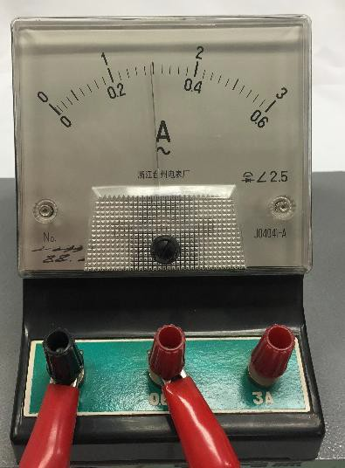
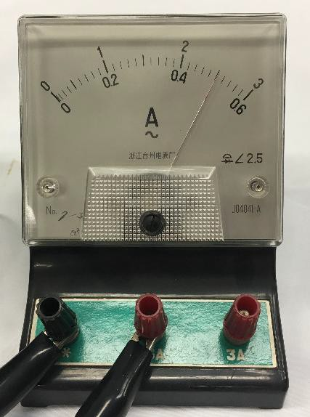
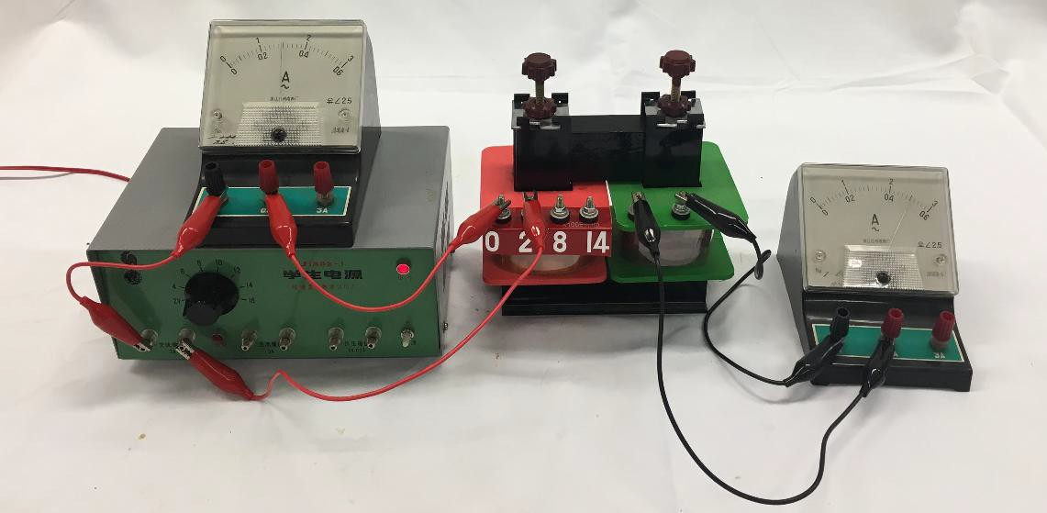


Slide 6

请同学们从理论上推导出理想变压器 原、副线圈中电流与匝数的关系
做一做

Slide 7
设原线圈功率为P₁，副线圈功率为P₂ 理想变压器忽略能量损失，故
即I₁ U₁=I₂ U₂
U₁ ₌ n₁
P₁=P₂
又
U₂ n₂
I₁ ₌ n₂
可得
I₂ n₁

Slide 8
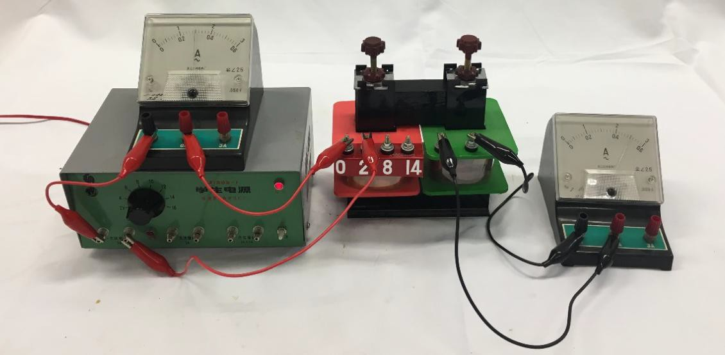
n = ^{I1} n = ^{0.3} × 200匝=120匝
2 1
I 0.5
2

Slide 9
理想变压器相关规律
U₁ ₌ n₁ U₂ n₂
f₁=f₂ P₁=P₂
I₁ ₌ n₂ I₂ n₁
1、电压与匝数关系
2、频率关系
3、功率关系
4、电流与匝数关系

Slide 10
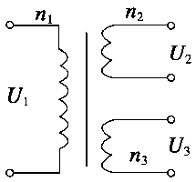
想一想
某同学类比一个原线圈、一个副线 圈的理想变压器的规律得出右图理 想变压器中电压与匝数的关系为 U₁:U₂:U₃=n₁:n₂:n₃
电流与匝数的关系为 I₁:I₂:I₃=n₃:n₂:n₁
请判断正误，说明理由

Slide 11
原、副线圈中感应电动势分别为：
E =n ^{ΔΦ}
E =n ^{ΔΦ} E =n ^{ΔΦ}
1 1
Δt
2 2 3 3
Δt Δt
则
E₁ : E₂ : E₃=n₁ : n₂ : n₃
若不考虑线圈电阻则
U₁ = E₁
U₂ = E₂ U₃ = E₃
所以
U₁ : U₂ : U₃=n₁ : n₂ : n₃

Slide 12
忽略能量损失
有 即
又
所以
P₁ = P₂ + P₃
U₁I₁ = U₂I₂ + U₃I₃
U₁ : U₂ : U₃=n₁ : n₂ : n₃
n
U =
2
U U = ^{n3} U
2
n
1 3
n
1
1 1
U I = ^{n2} U I + ^{n3} U I
1 1 1 2
1 3
n n
1
1
n₁I₁ =n₂ I₂ +n₃ I₃

Slide 13
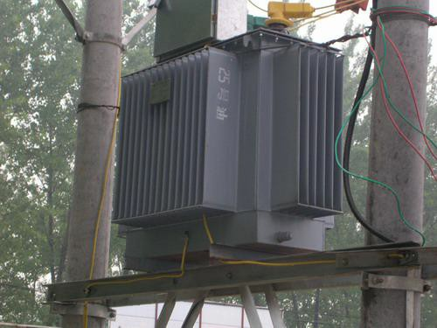
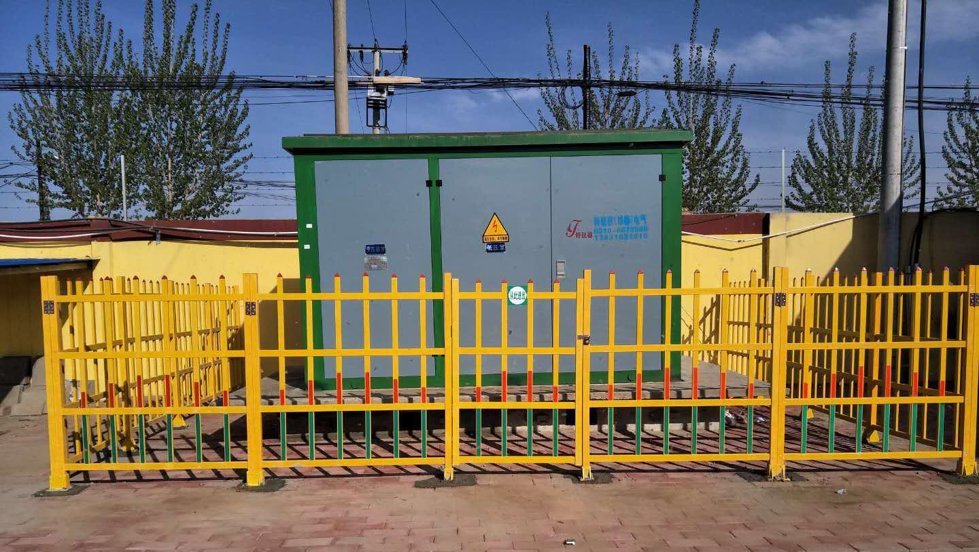

Slide 14
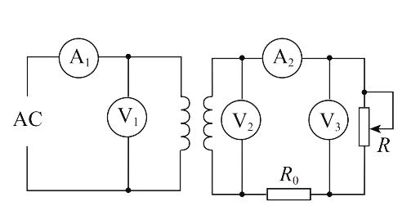
街头变压器给用户供电示意图

Slide 15
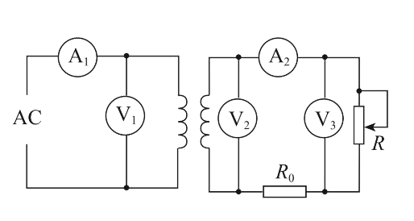
1、为何题中说“当用电器增加时，相当于R的值 减小”？
想一想
2、滑动变阻器向下移动时，哪些表的读数不发 生变化？依据是什么？
3、某同学认为滑动变
阻器阻值减小时，电流 表A₁示数也不变。你认 为他的说法正确吗？

Slide 16
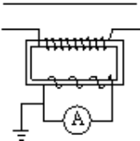
1、这个装置能测量导线1中 的电流？你能说说原理吗？
想一想
1
2、这个装置能测大电流还 是小电流？
3、这个装置怎么改造就可 以测大电流？
电流互感器

Slide 17
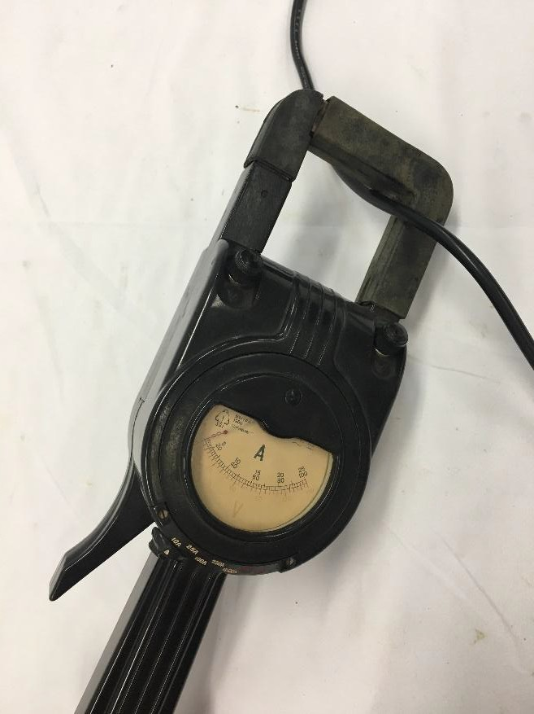
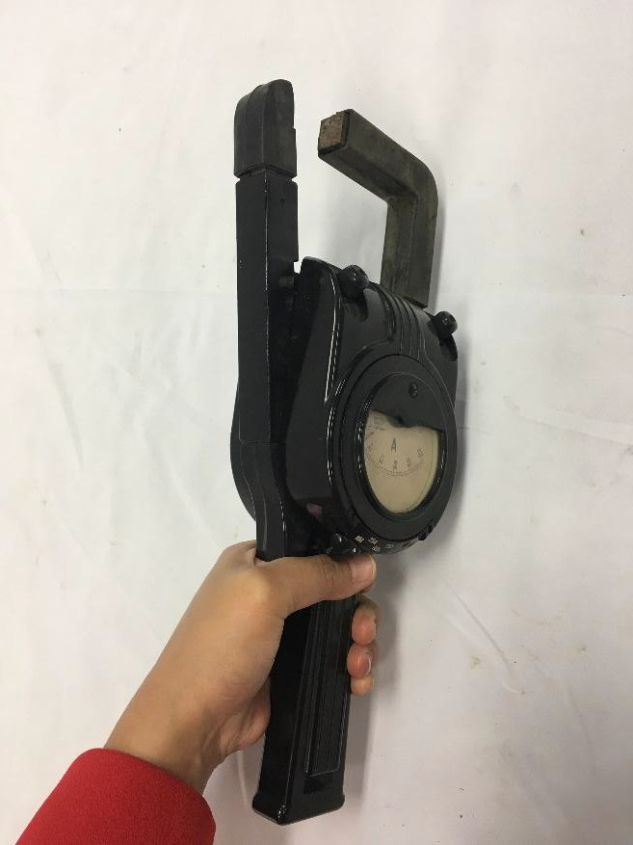
钳式电流表

Slide 18
如果现在有一个较大的待测电压，比如高压输 电线上的电压达到上万伏，已经超出了电压表 的量程，你能否设计一个装置使得这个电压能 够被测量？请画出装置的示意图
想一想

Slide 19
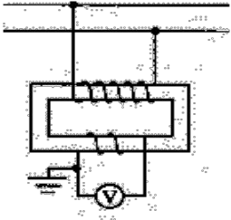

电压互感器

Slide 20
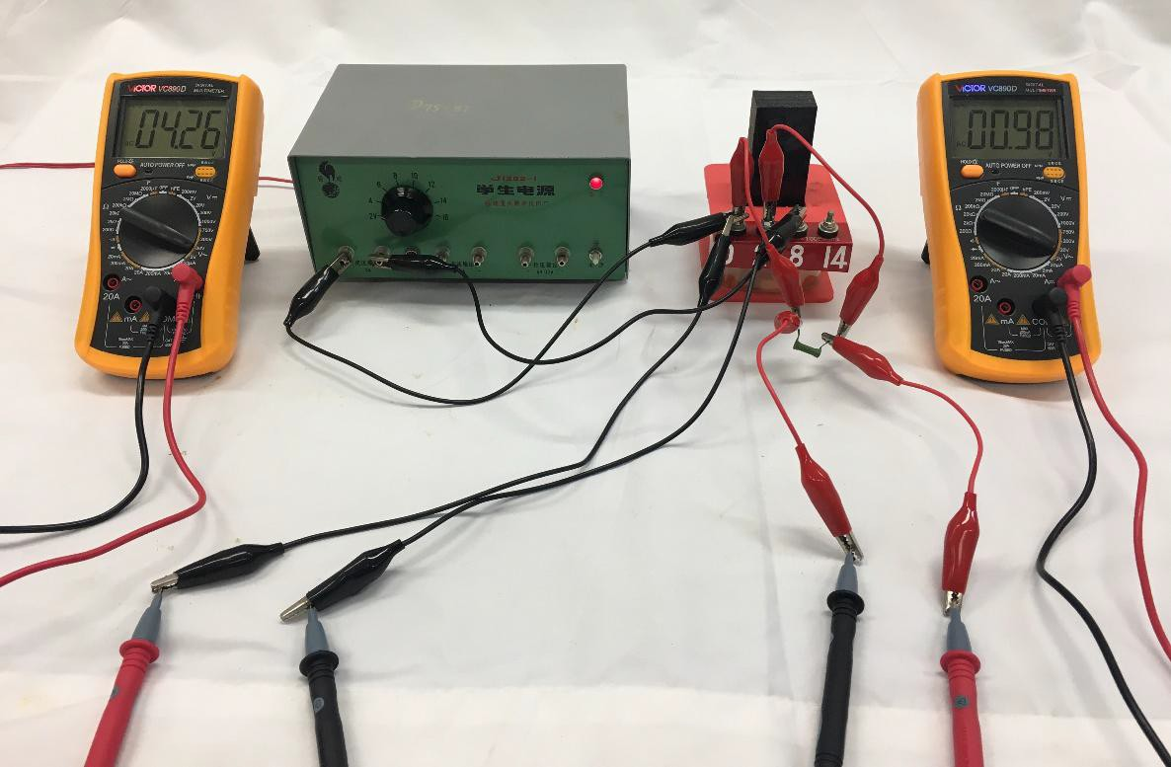
自耦变压器

Slide 21
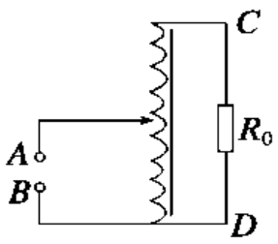
自耦变压器

Slide 22
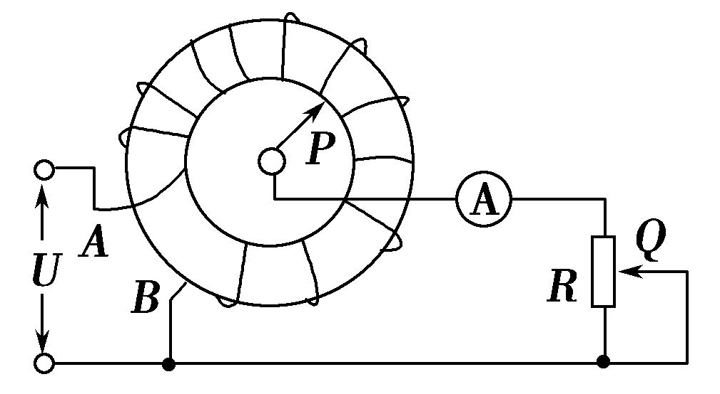
调压变压器
哪一部分相当于原线圈？哪一部分相当于 副线圈？
想一想

Slide 23

课堂小结
科学思维——建构理想化模型
f₁=f₂ I₁ ₌ n₂ I₂ n₁
P₁=P₂
U₁ n₁
P
P
=
1
2
U₂ n₂
理想变压器模型

Slide 24

课堂小结
物理观念
多副线圈变压器 电压互感器
电流互感器
自耦变压器 调压变压器
电磁感应 守恒思想

